Slide 1
BIM World Experience
Méthodologie
Collaboration
Technologies/outils
Johan Dauge
SMB-SE-TOD - BIM Presentation - 29/03/2019
Notes:
FAMILLES ET LISTE
Présentée brièvement par ludovic
+ en détail

Slide 2

Méthodologie
AS BUILT
Un des BUTs du BIM = Batiment as built avec les données intégrées pour la maintenance du bâtiment
Il y a une nécessité d’intégrer cela dans les contrats avec les consultants
Décider de qui va faire la mise à jour de la maquette
(bureau d’études, entreprise de construction, …)
Une mise à jour par phases doit aussi être décidée
(AVP, EXE, DOE)
La convention BIM doit être le plus court possible
pour faciliter sa prise en compte par les consultants
Réfléchir au CDE : environnement de données pour échanges
(Format de fichiers, versions de logiciels, plateforme pour échanger les fichiers,…)
Exemples voir le site BIM standards
SMB-SE-TOD - BIM Presentation - 29/03/2019
Notes:
FAMILLES ET LISTE
Présentée brièvement par ludovic
+ en détail

Slide 3
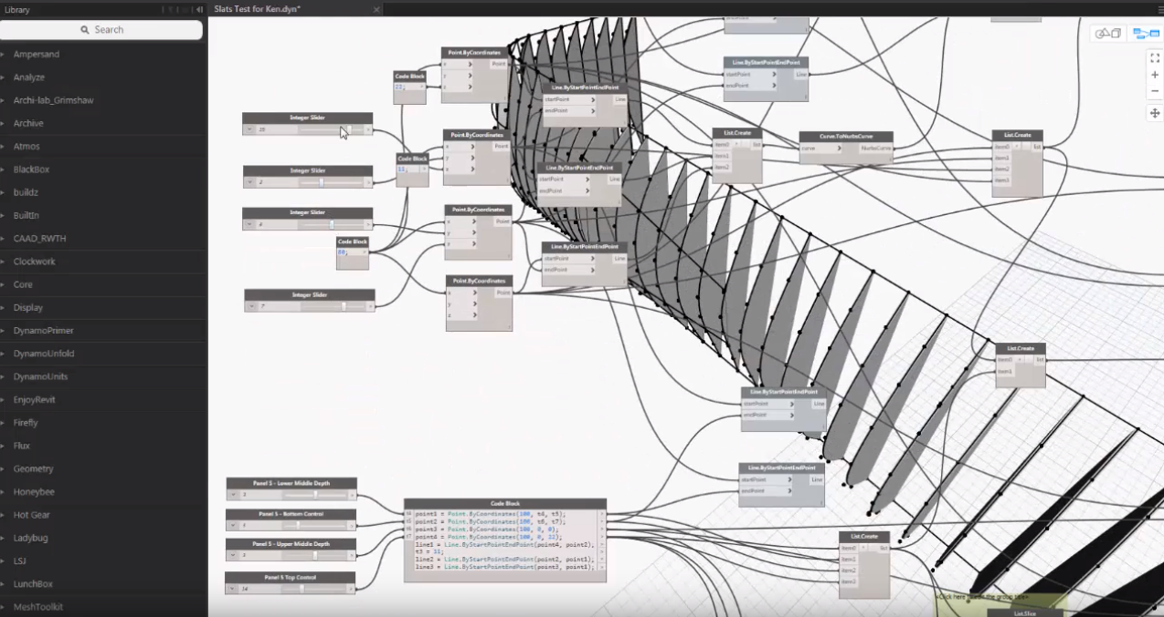
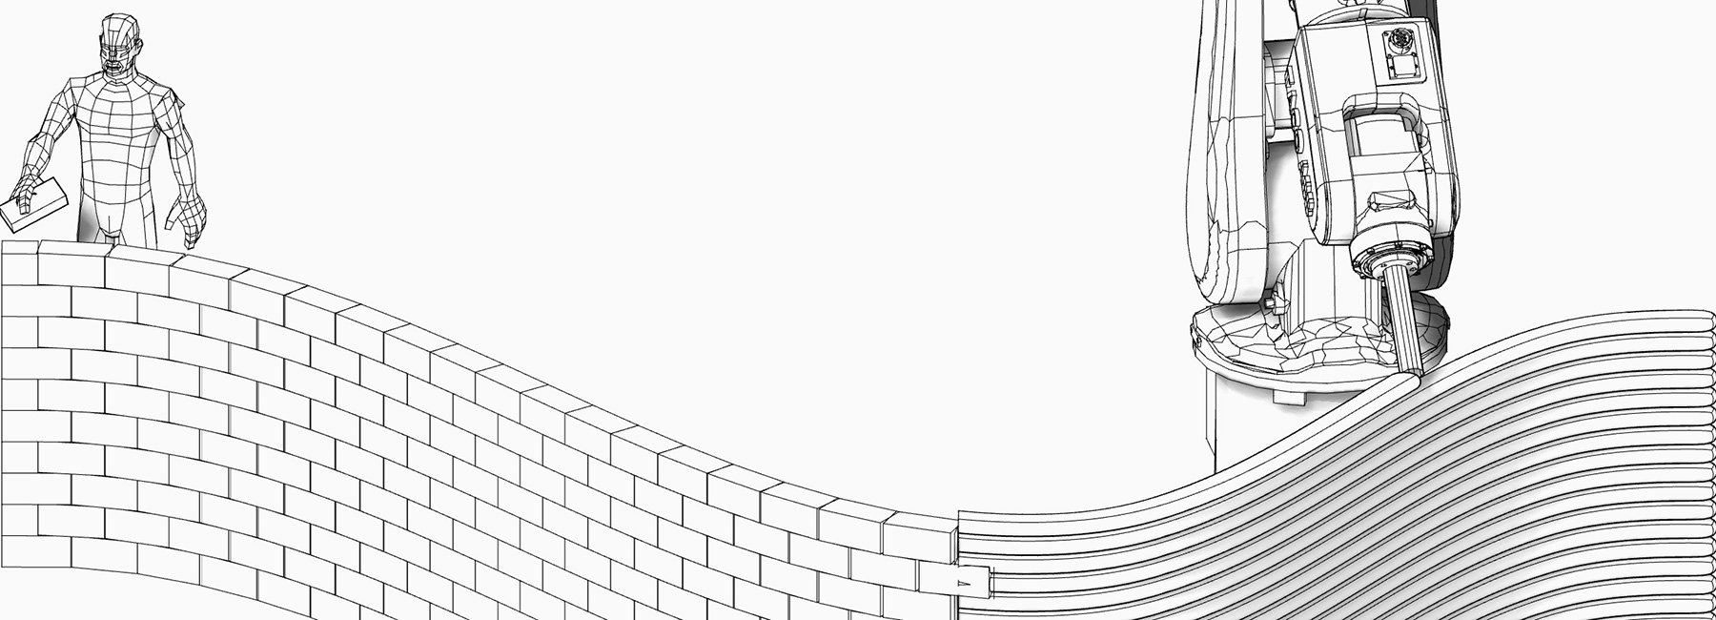
Méthodologie
New design
Generative design, conception paramétrique, nouvelles technologies pour la conception
Algorithmes pour calculer le meilleur design
suivant certains critères
Ou pour modéliser plusieurs éléments presque identiques
(via REVIT, Dynamo)
Conception paramétrique pour modéliser à partir de paramètres
(via fichiers Excel puis autres logiciels de modélisation ex: Grasshopper/Rhinoceros – TEKLA)
Formations de nouveaux designers utilisant l’impression 3D
Réalisation de design compliqués
(ex: mur béton en treillis pour économie de matériau)
SMB-SE-TOD - BIM Presentation - 29/03/2019
Notes:
FAMILLES ET LISTE
Présentée brièvement par ludovic
+ en détail

Slide 4
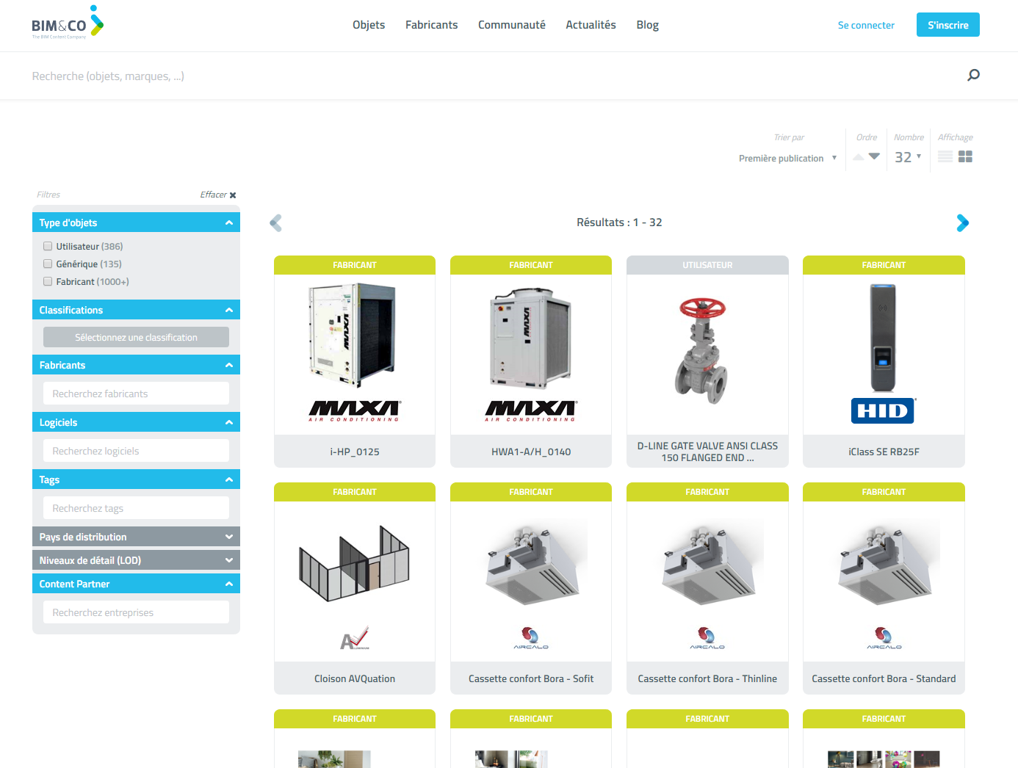
Méthodologie
Bibliothèques
Bibliothèque gratuites sur internet
(BIM Catalogs – BIM object - BIM&CO - …)
Retour d’expérience d’une bibliothèque partagée (ENGIE)
Language commun, pays différents
Mise à jour graphique ou alphanumérique
Permet d’accélérer et optimiser
la collaboration interne et externe
Permet de diffuser les connaissances et standardiser les données
(Onfly - BIM&CO)
SMB-SE-TOD - BIM Presentation - 29/03/2019
Notes:
FAMILLES ET LISTE
Présentée brièvement par ludovic
+ en détail

Slide 5

Collaboration
Il y a une convergence des principaux acteurs du BIM vers un fichier standard d’échange
(Voir OGC- ACR – GS1 – Building Smart international pour plus d’informations)
Nous avons différents logiciels, différents formats de fichiers
donc la nécessité d’avoir quelque chose en commun pour échanger
Et l’obsolescence des outils pousse vers un standard «ouvert» nécessaire
IFC pour le modèle
BCF pour la communication
Nécessité ou pas d’obtenir dès maintenant des modèles BIM
sous le format standard (IFC?) pour l’utilisation future ?
Le problème actuel:
Pour l’IFC, la représentation des objets humains est simple
Mais pour les éléments non humains comme la géologie par ex, la représentation est difficile
Malgré cela il est important d’avoir le bâtiment mais aussi l’environnement qui va avec
IFC/BCF
SMB-SE-TOD - BIM Presentation - 29/03/2019
Notes:
FAMILLES ET LISTE
Présentée brièvement par ludovic
+ en détail

Slide 6
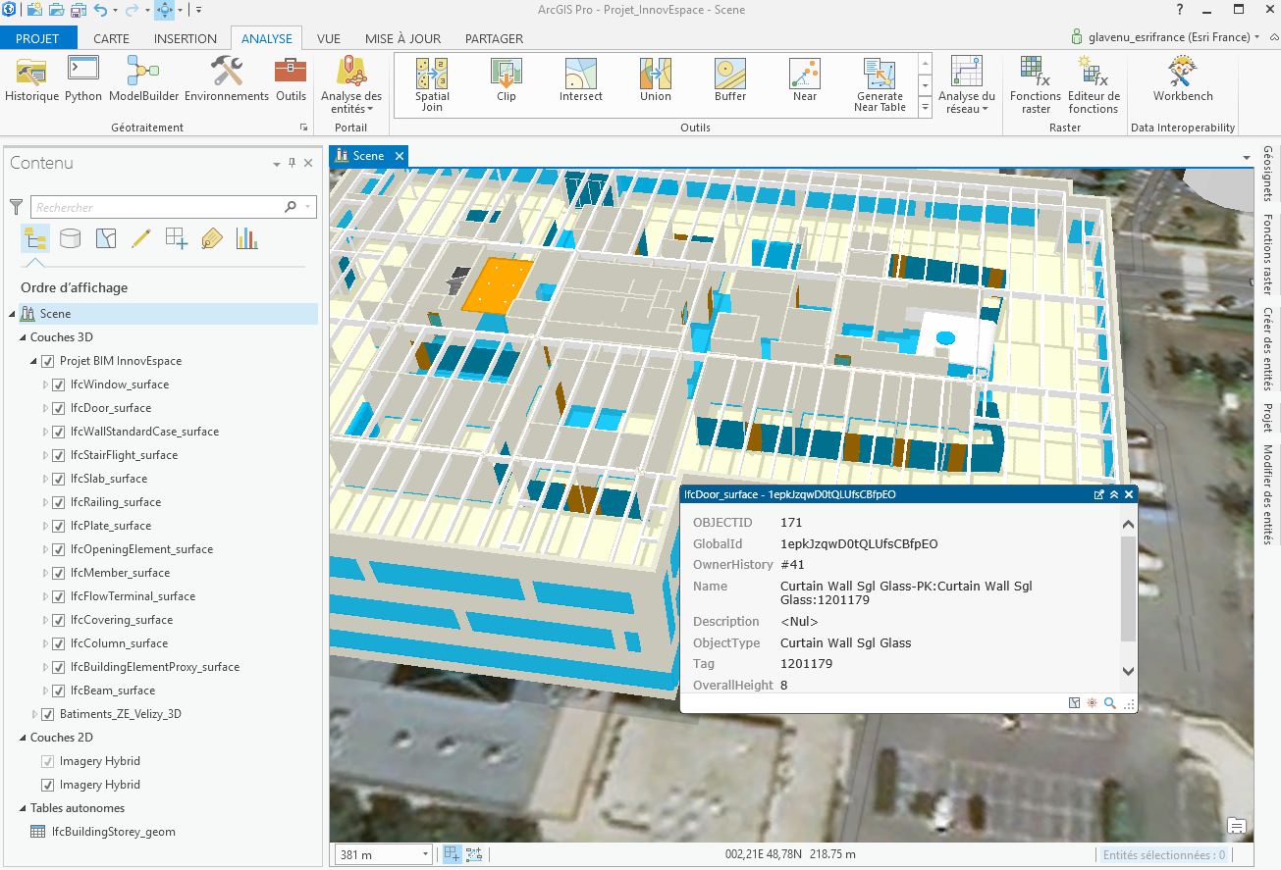
Collaboration
BIM/SIG
Il y a des tentatives d’intégration du BIM dans les SIGs
pour associer les différents projets (bâtiments, infrastructure,…) et leurs différents formats,
dans les SIGs dans le but de mieux voir et anticiper les interfaces avec l’environnement
Exemple d’AUTODESK et ESRI qui collabore depuis 2017 pour réaliser cela
Essai à priori réussi mais perfectible
SMB-SE-TOD - BIM Presentation - 29/03/2019
Notes:
FAMILLES ET LISTE
Présentée brièvement par ludovic
+ en détail

Slide 7
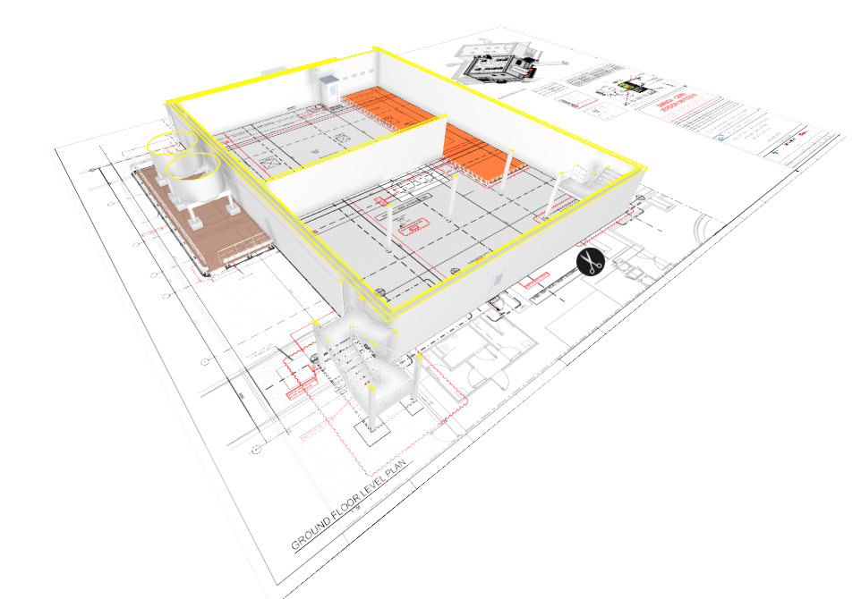
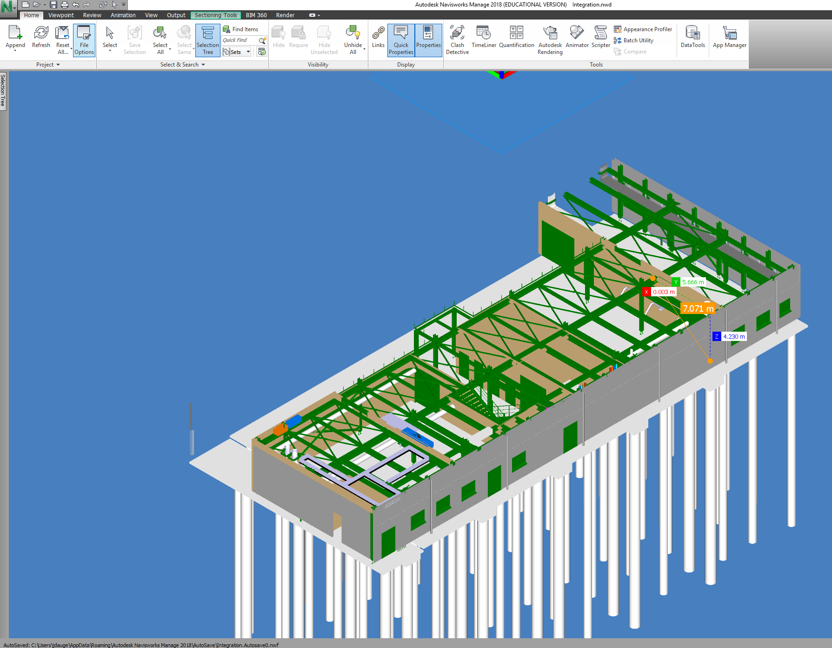
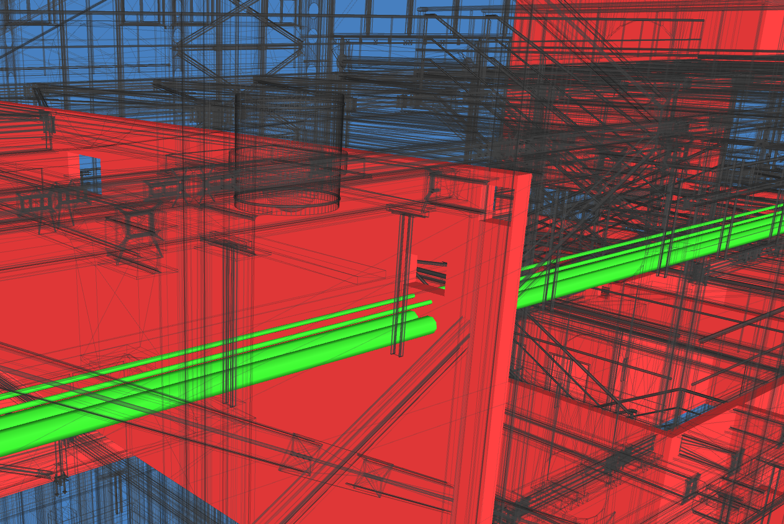
Technologies/outils
Viewers
Il y a plusieurs viewers pour naviguer dans un modèle BIM
NAVISWORK
DALUX
XINAPS
etc…
Chacun a ses fonctionnalités différentes, avec des plus ou des moins
(accès en ligne ou non, détection de clash, gratuité, superposition des plans, utilisation aisé sur téléphone)
SMB-SE-TOD - BIM Presentation - 29/03/2019
Notes:
FAMILLES ET LISTE
Présentée brièvement par ludovic
+ en détail

Slide 8
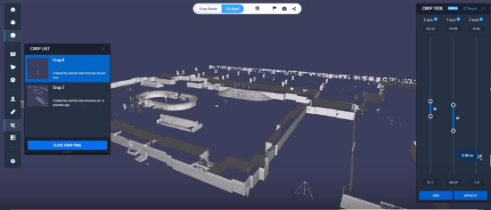
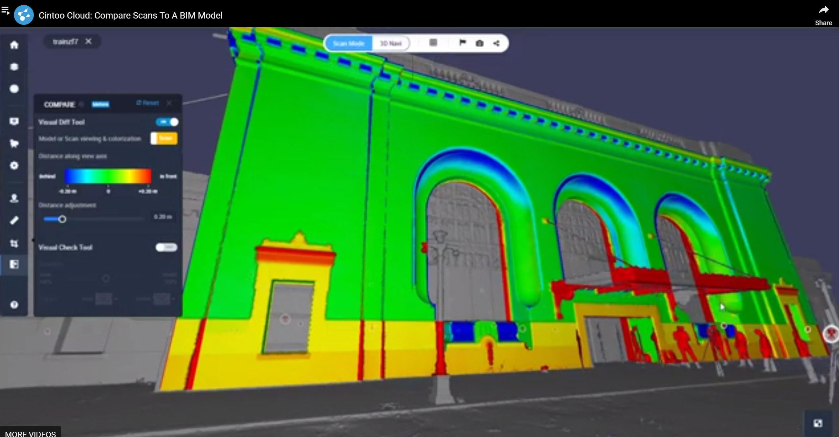
Technologies/outils
SCANS 3D
Il y a différents outils pour manipuler les scans 3D
Actuellement on utilise Autodesk Recap à SMB
J’ai découvert aussi CINTOO, qui permet de transformer les scans en mesh (faces)
et de visualiser facilement avec divers outils
(mais en ligne avec le cloud)
On peut comparer le scan avec des modèles 3D (interfaces par couleurs)
On peut découper et exporter le scan par petite zones
Et prochainement, export du mesh
Donc l’utilisation du scan pour les As built est facilitée
Nouveau : le scan avec smartphone
Mais moins précis et seulement avec certains derniers smartphones (ou capteurs à rajouter sur tablette)
SMB-SE-TOD - BIM Presentation - 29/03/2019
Notes:
FAMILLES ET LISTE
Présentée brièvement par ludovic
+ en détail

Slide 9
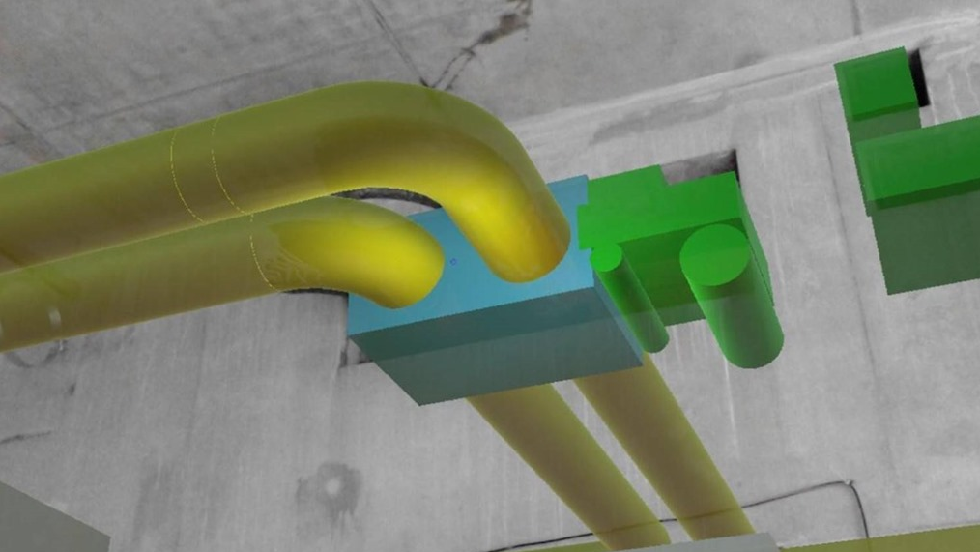
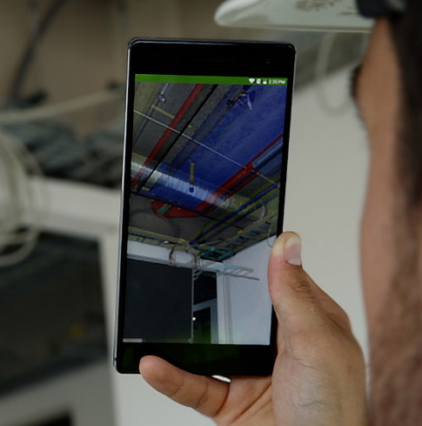
Technologies/outils
Réalité mixte
Diverses applications existent pour la construction en réalité mixte
(en utilisant une tablette ou le téléphone)
Contrôle sur chantier via maquette BIM
Transmission des informations rapidement
Avancement des corps d’états
SMB-SE-TOD - BIM Presentation - 29/03/2019
Notes:
FAMILLES ET LISTE
Présentée brièvement par ludovic
+ en détail

